Slide 1
GUIOSPRO_FLOSS
Diseño y uso de la base de datos Método GUIOSAD · Exposición

Slide 2
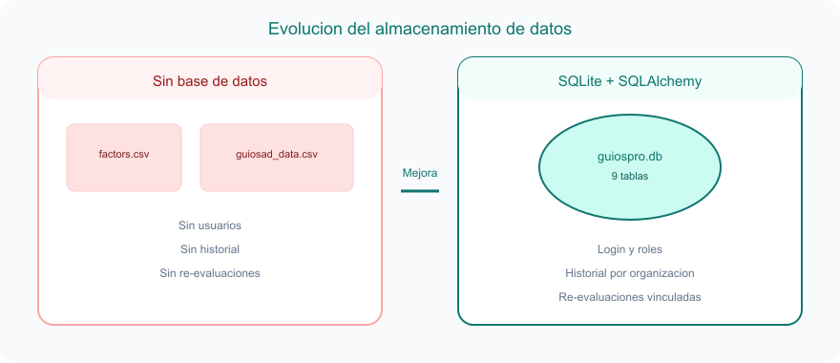
1. Introducción
De archivos CSV a un modelo relacional persistente
GUIOSPRO evalúa adopción de software FLOSS (método GUIOSAD).
Problema: solo CSV — sin usuarios, historial ni re-evaluaciones.
Objetivo: explicar diseño y uso de la base de datos.

Slide 3
02
Modelo de datos
Nivel conceptual

Slide 4
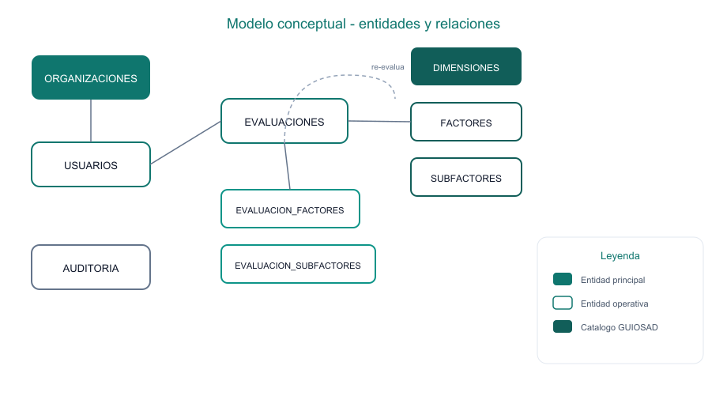
Entidades del negocio
Organización · Usuario · Catálogo · Evaluación · Respuestas · Auditoría
Catálogo fijo (GUIOSAD) + evaluaciones variables por cliente.

Slide 5
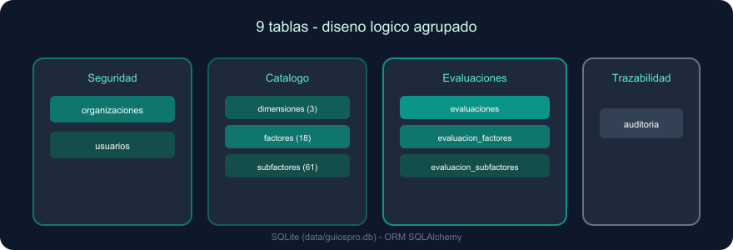
Diseño lógico — 9 tablas agrupadas
Seguridad · Catálogo · Evaluaciones · Trazabilidad

Slide 6
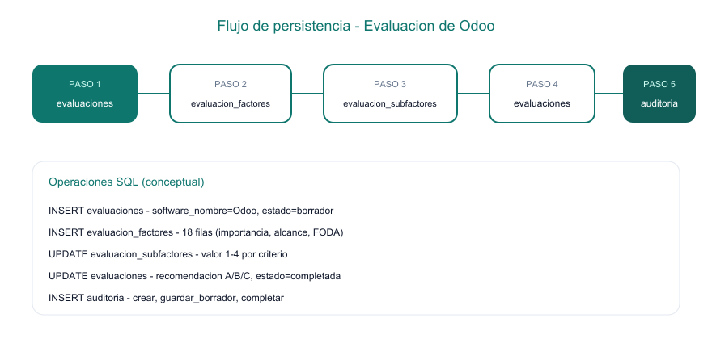
Flujo de datos — Evaluación de Odoo
Del borrador a la recomendación A / B / C

Slide 7
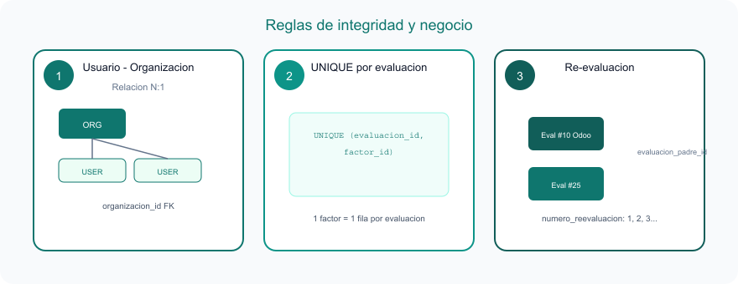
Tres reglas de negocio en la BD
Integridad referencial y trazabilidad
Ejemplo: Eval #10 (Odoo) → Eval #25 (padre_id=10, reevaluación #2).

Slide 8
Gracias
GUIOSPRO_FLOSS · SQLite · SQLAlchemy

